Slide 1

Transfer Learning en Reconocimiento Automático de Voz (ASR) para Español Chileno
Equipo: Diego Silva-Pablo Ibañez
Ajuste fino (Fine-Tuning) del modelo Whisper de OpenAI

Slide 2


Contexto y Definición del Problema
Problema
Los modelo base presenta un bajo rendimiento en español chileno debido a particularidades fonéticas (velocidad, aspiración de 's') y modismos, generando errores de transcripción y alucinaciones
Objetivo
Aplicar Transfer Learning (Fine-Tuning) al modelo Whisper para especializarlo en el dialecto chileno y reducir la Tasa de Error de Palabras (WER)
Restricciones
El entrenamiento se limita a la arquitectura Whisper Tiny debido a la capacidad de VRAM de la GPU local RTX 4060 y solo 16GB de RAM, lo que impide el uso de modelos más grandes.

Slide 3



Datos y Gobernanza
Dataset
Se empleó el dataset google-chilean-spanish que incluye voces masculinas y femeninas de hablantes nativos, garantizando la representatividad acústica del dialecto local
Pipeline de Datos
El texto fue normalizado a minúsculas y sin puntuación. El audio se procesó automáticamente a 16.000 Hz y se convirtió a espectrogramas Log-Mel, formato nativo de Whisper
Split Estratificado
Se aplicó una división 80/20 (Entrenamiento/Validación) para evaluar la generalización del modelo sobre datos desconocidos, preservando la distribución estadística original

Slide 4



Metodología y Diseño Experimental
Arquitectura Propuesta
Configuración
Base: Arquitectura Transformer (Encoder-Decoder) de OpenAI, diseñada para procesar secuencias de audio a texto.
Dimensiones: Modelo ligero (Tiny) de 39 Millones de parámetros, optimizado para inferencia rápida en dispositivos con recursos limitados.
Entrada/Salida: Procesa audios convertidos a Espectrogramas Log-Mel (Encoder) y genera tokens de texto de forma autorregresiva (Decoder)
Optimización y Aprendizaje: Optimizador AdamW con una tasa de aprendizaje de 1e-5 y un planificador lineal con 50 pasos de calentamiento durante 3 épocas de entrenamiento.
Dimensionamiento del Batch: Tamaño de lote de entrenamiento de 4 muestras junto con 2 pasos de acumulación de gradiente, resultando en un lote efectivo de 8 muestras para optimizar el uso de memoria.
Regularización y Eficiencia: Regularización de peso (Weight Decay) de 0.01 para prevenir el sobreajuste y se activa la precisión mixta (FP16), reduciendo el consumo de VRAM y acelerando el cómputo en la GPU RTX 4060.

Slide 5

Metodología y Diseño Experimental
Protocolo de Entrenamiento
Inicialización y Preparación: Se cargan los pesos pre-entrenados de openai/whisper-tiny y se inicializa el Data Collator con dynamic padding para gestionar eficientemente la variaciones de longitud en los espectrogramas de audio dentro de cada lote.
Ejecución del Ciclo: El entrenamiento se ejecuta durante 3 épocas donde en cada iteración el modelo procesa mini-lotes de 4 muestras acumulando gradientes durante 2 pasos antes de realizar la actualización de pesos Backpropagation utilizando precisión mixta (FP16) para acelerar el cálculo
Validación y Selección de Modelos: Mediante la estrategia load_best_model_at_end=True, el sistema monitorea la pérdida de evaluación (eval_loss) para identificar y cargar automáticamente el mejor checkpoint, descartando versiones sobre ajustadas.

Slide 6
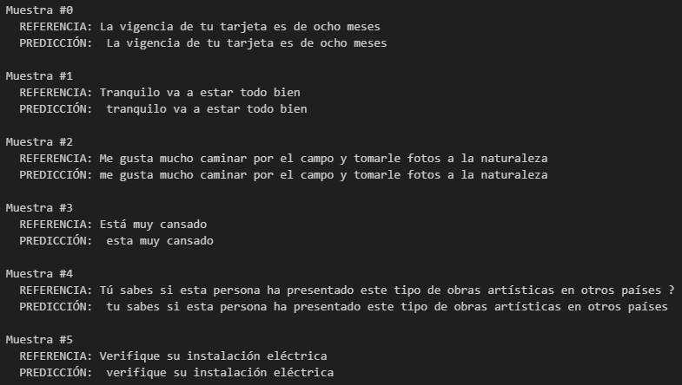
Resultados Validación de Inferencias Exitosas
El modelo demuestra capacidad para transcribir con exactitud tanto instrucciones breves como oraciones extensas con vocabulario específico manteniendo la estructura sintáctica correcta sin perder palabras.
Aunque la precisión fonética es casi perfecta se observa una tendencia del modelo a simplificar la ortografía omitiendo ocasionalmente mayúsculas iniciales o signos de interrogación

Slide 7
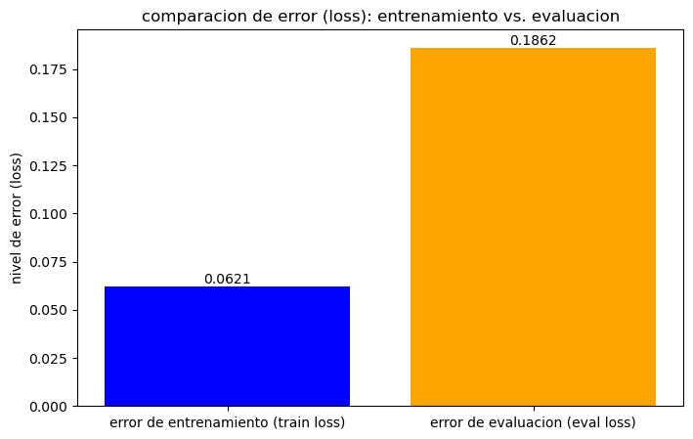
Resultados Cuantitativos del Modelo
Existe una diferencia notable entre el error de entrenamiento (0.0621) y el de evaluación (0.1862). El error en datos nuevos es casi el triple que en los datos conocidos.
Indica que el modelo aprendió (o memorizó) los audios de entrenamiento casi a la perfección. Sin embargo le cuesta mantener esa misma precisión con voces que nunca ha escuchado antes.
Comportamiento esperado en al tratarse de un dataset pequeño.

Slide 8
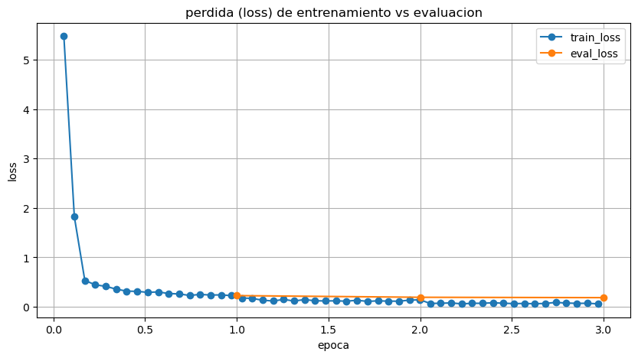
Resultados Cuantitativos del Modelo
La caída vertical de train loss antes de la época 0.5 demuestra la potencia del Transfer Learning ya que modelo solo ajustó sus conocimientos previos al acento chileno muy rápidamente.
A partir de la Época 1 train loss cruza y se mantiene por debajo de eval lo que confirma visualmente el momento exacto donde el modelo empieza a memorizar los datos de entrenamiento mejor de lo que generaliza.
La línea de evaluación es casi plana entre la época 1 y 3 lo que indica que entrenar por más épocas no mejoró el rendimiento en datos nuevos y el modelo alcanzó su máximo muy temprano

Slide 9
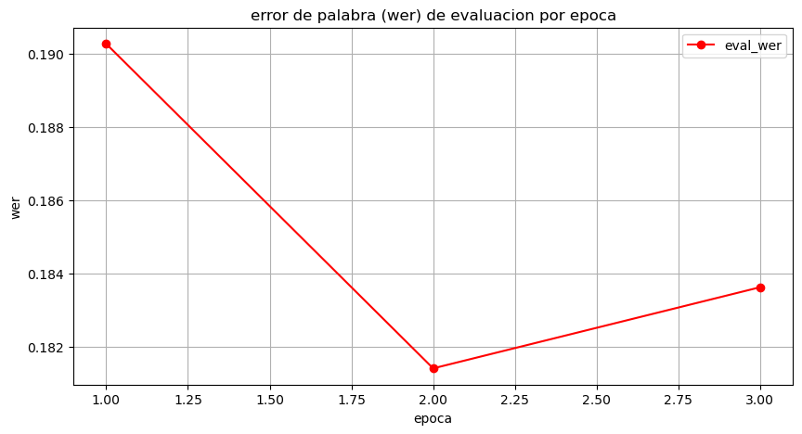
Resultados Cuantitativos del Modelo
En la Época 2 el modelo alcanza su mejor rendimiento con un WER mínimo de ~18.15% lo que indica que este es el momento exacto donde el modelo aprendió a generalizar mejor el acento chileno
Se observa cómo en la Época 3 la curva sube en lugar de bajar indicando que entrenar más tiempo fue contraproducente y confirmando el sobreajuste.
El gráfico valida la importancia de usar load_best_model_at_end=True pues de lo contrario se abría guardado el modelo de la Época 3

Slide 10
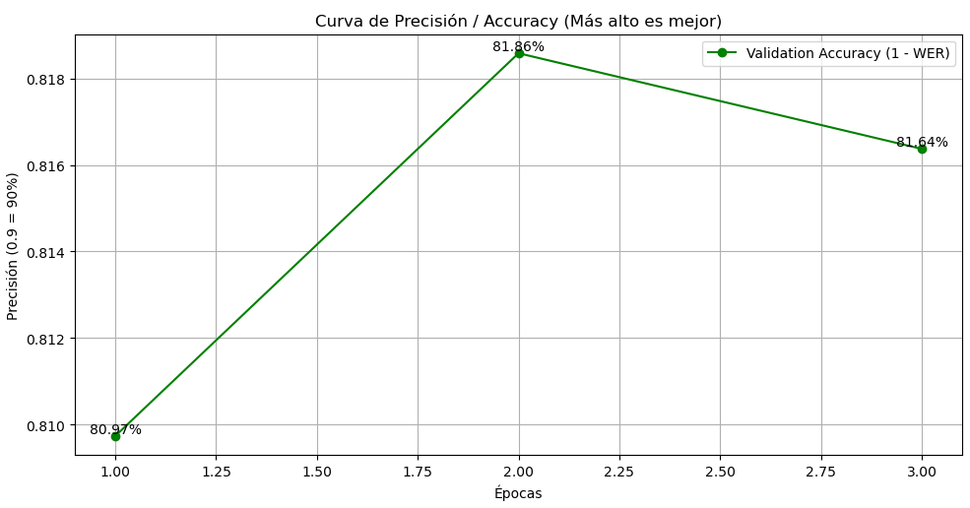
Resultados Cuantitativos del Modelo
En la Época 2 el modelo alcanza su máximo rendimiento con una precisión estimada del 81.86%. En este punto el modelo entendió mejor la fonética chilena antes de empezar a confundirse.
La caída al 81.64% en la Época 3 confirma lo visto en los gráficos anteriores que seguir entrenando fue negativo.
Lograr casi un 82% de precisión significa que el modelo transcribe correctamente. 4 de cada 5 palabras. Para ser la versión Tiny del modelo y estar funcionando con recursos justos es un resultado muy eficiente.

Slide 11

Prueba de Robustez: Condiciones Adversas y Jerga Local
A diferencia de los audios de entrenamiento que poseen una calidad estandarizada, se seleccionó deliberadamente una grabación realizada en condiciones acústicas deficientes (baja calidad y ruido de fondo) con el objetivo de evaluar la resistencia del modelo ante entornos reales y no controlados.
Además la muestra presenta una alta densidad de modismos y expresiones coloquiales chilenas alejándose del español formal poniendo a prueba la capacidad del modelo.
El modelo predijo: a partir de ahora me voy en vuelga de ámbre con chitu madre así es vuelga de ámbre loco no voy a comer nada aloco no voy a comer nada hasta que río tiempo no te que es rico el queso azul en mano oan el queso azul en la una agua más rica es que con un poquito a pan

Slide 12
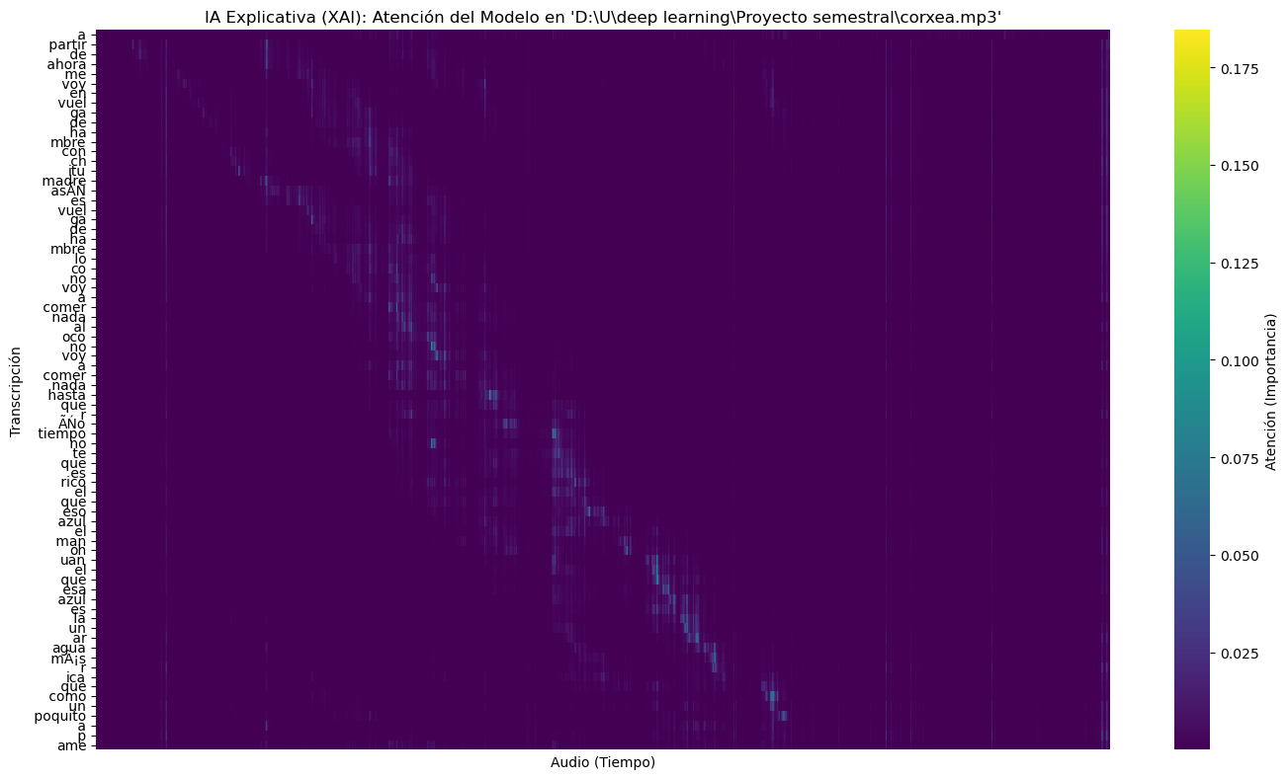
IA Explicable (XAI): Visualización del Mecanismo de Atención
La clara diagonal descendente demuestra que el modelo procesa el audio secuencialmente y no está adivinando
A pesar de la velocidad y modismos del hablante el modelo mantuvo el rastreo temporal correcto de principio a fin.
A diferencia de un audio limpio aquí la diagonal es difusa y dispersa evidenciando visualmente el esfuerzo del modelo ante un audio de baja calidad
El eje vertical revela que Whisper no trabaja con palabras enteras sino con sílabas o sub-tokens lo que le permite ensamblar y entender modismos complejos.

Slide 13
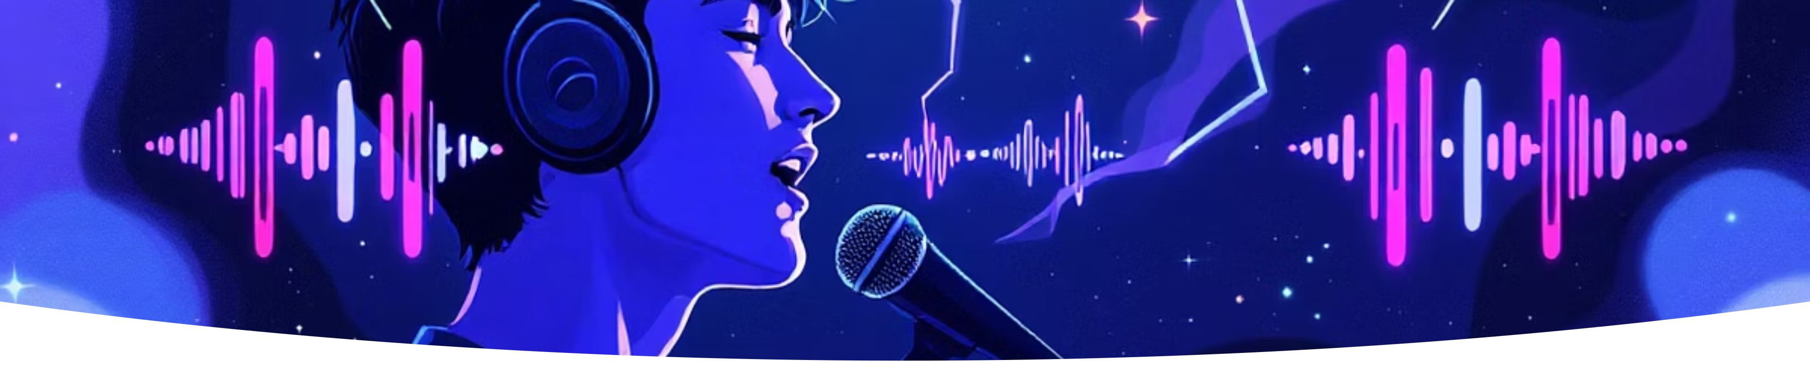
Robustez y Riesgos
Robustez
Riesgos/Limitaciones
Adaptación Dialectal Eficiente: El modelo logró generalizar correctamente la fonética chilena con solo 2 épocas de entrenamiento
Manejo de Vocabulario Complejo: Demostró alta fidelidad transcribiendo términos técnicos, cifras compuestas y adjetivos poco comunes
Eficiencia de Inferencia: Al basarse en la arquitectura Tiny, ofrece tiempos de respuesta muy rápidos con bajo consumo de memoria,
Tendencia al Sobreajuste: El modelo satura su aprendizaje muy rápido
Alucinaciones en Audios Breves: En segmentos cortos o con silencios iniciales, el modelo tiende a intercalar palabras en inglés. sesgo heredado de su preentrenamiento.
Ambigüedad Fonética: Riesgo de errores semánticos graves al confundir palabras que suenan similar pero tienen significados opuestos

Slide 14





Conclusiones y Próximos Pasos
Conclusión 1
El transfer learning logró especializar el modelo en fonética y modismos chilenos en solo 2 épocas, validando su eficiencia
Conclusión 2
Los errores de confusión de palabras y dificultad para entender audios difíciles se deben a la compresión del modelo Tiny
Mejora 1
Implementar Data Augmentation para mejorar robustez, recolectar y limpiar más horas de audio para reducir el sobreajuste
Mejora 2
Mejorar la precisión requiere hardware más potente, GPUs de gama alta y al menos 32 GB de Ram para soportar modelos más pesados como Whisper Medium

Slide 15

Declaración de IA
"Se declara el uso de Gemini (Google) como asistente para:"
Refinamiento de redacción técnica, código y estructura de la presentación.
Consulta de documentación de librerías (Keras/Librosa).

